Slide 1
Unit 3 It's a pineapple
WWW.PPT818.COM

Slide 2
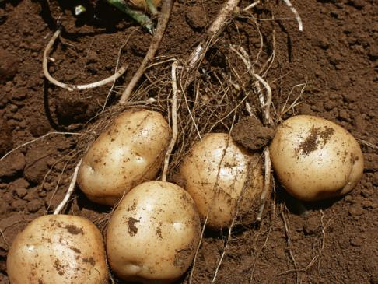
Show me the potato

Slide 3
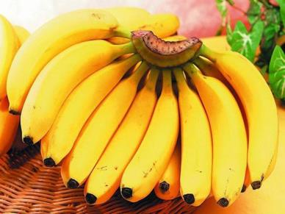
Peel the banana

Slide 4
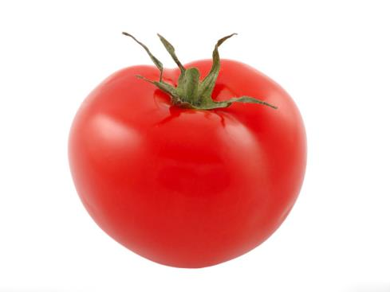
Pass the tomato.

Slide 5
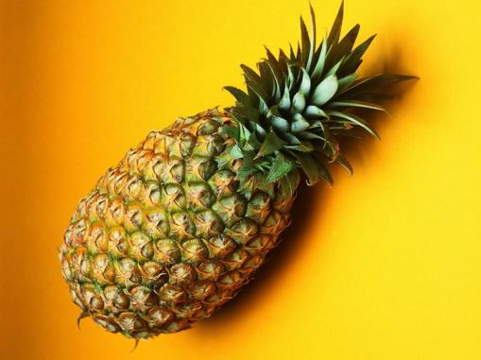
Smell the pineapple.

Slide 6
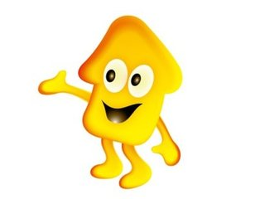
读一读、写一写
What's this in English?
It's a potato.

Slide 7
动词大家一起看
1.show 展示
eg:Show me the cap 把帽子展示给我看
2.Peel 剥离
eg：Peel the banana 剥香蕉
3.smell 闻起来
eg：Smell the pineapple 闻一下菠萝的味道

Slide 8
知识拓展
1.smell 闻起来
smell是感官动词，和sound、look一样
对look来说，可以有It looks beautiful.它看起来很漂亮
smell也有和look一样的用法，后面直接接形容词
表示闻起来怎么样。
eg：It smells good.它很好闻。

Slide 9
知识拓展
pass
1.pass sb sth 递给某人某物
eg:Pass you the potato.
2.pass sth to sb 递给某人某物
eg:Pass the potato to you .

Slide 10
小习题
一、根据汉语提示填空。
1. ________ me the potato.（展示）
2. ________ me the tomato. （递）
3. ________ me the banana. （剥皮）
4. ________ me the pineapple. （闻）
5. ________ me the watermelon. （吃）

Slide 11
小习题
一、读句子选择正确图片。
(A) (B) (C) (D)
1. Rabbit: Hi, Mimi. What’s this in English?
Mimi: It’s a watermelon. ( )
2. Dog: What’s this in English, Duck?
Duck: It’s a pineapple. ( )
3. Pig: What’s this in English, Mimi?
Mimi: It’s an tomato. ( )
4. Bear: What’s this in English, Monkey?
Monkey: It’s a potato. ( )

